Slide 1


Expo ESCOM 2021b ADOO 2CV14
17 y 18 de junio de 2021 en línea

Slide 2



Equipo 007 Los Antisistemas
Estrada Botello Oscar Eduardo
Analista

Slide 3



Pastrana Torres Victor Norberto
Desarrollador Full Stack

Slide 4



Romero Escogido Donovan
Arquitecto de software

Slide 5



Pereda Reyes Alfredo
Líder de equipo

Slide 6
Situación a resolver
“Doña Cuquita tiene la intención de contar con un sistema que le permita promocionar sus productos por medio de un Catálogo bien organizado por cada tipo de producto, que favorezca a la formalidad de su negocio y su profesionalismo, pues es muy cuidadosa y dedicada.”
ItzamaraStore
Es una plataforma en línea que permite la adquisición de diversos productos permitiendo al cliente adquirir producto que incluso se encuentren fuera del stock, además de contar con las funciones para llevar el control de inventario, registro de ventas y seguimiento de la actividad del cliente para atención personalizada.

Slide 7

Funciones del sistema

Slide 8

Actores del sistema
Administrador de ItzamaraStore
Clientes
https://docs.google.com/document/d/1G-RRVrRFqDVdmo9cckMiwRC1AwBDNo8S_jr4CgUj9CA/edit?usp=sharing

Slide 9
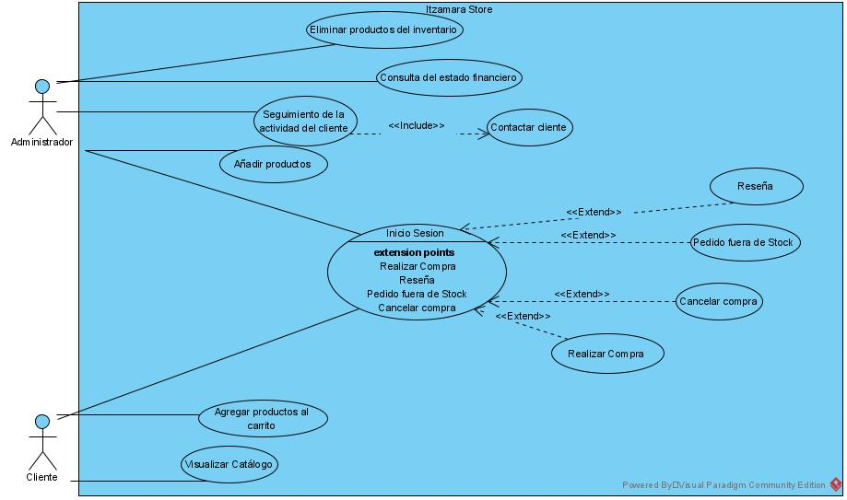
Diagrama General de Casos de Uso

Slide 10
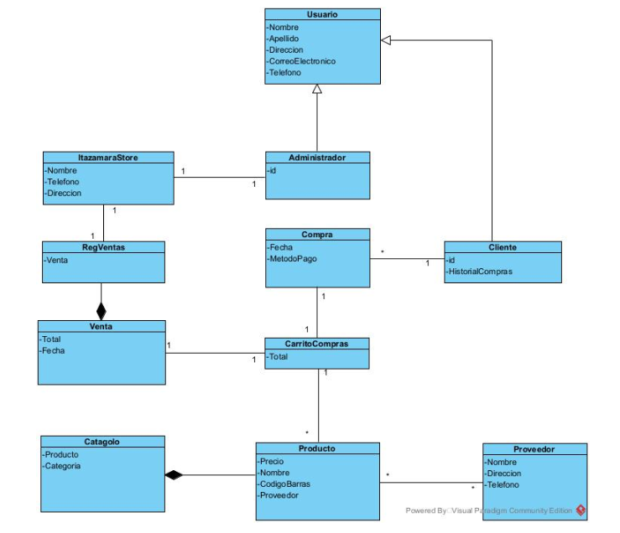
Modelo de Dominio

Slide 11
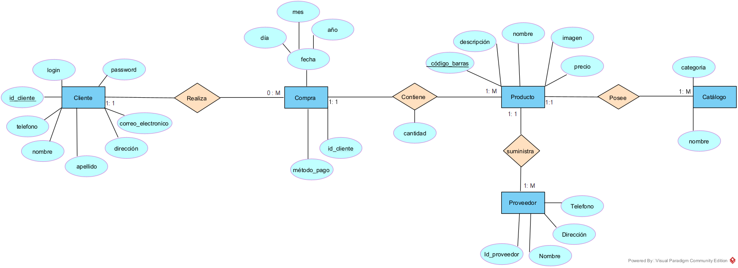
Modelo de Datos

Slide 12
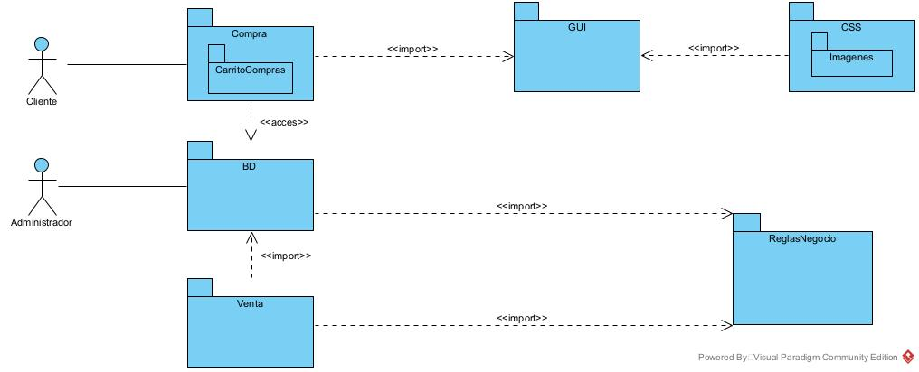
Diagrama de Paquetes

Slide 13

Clases

Slide 14
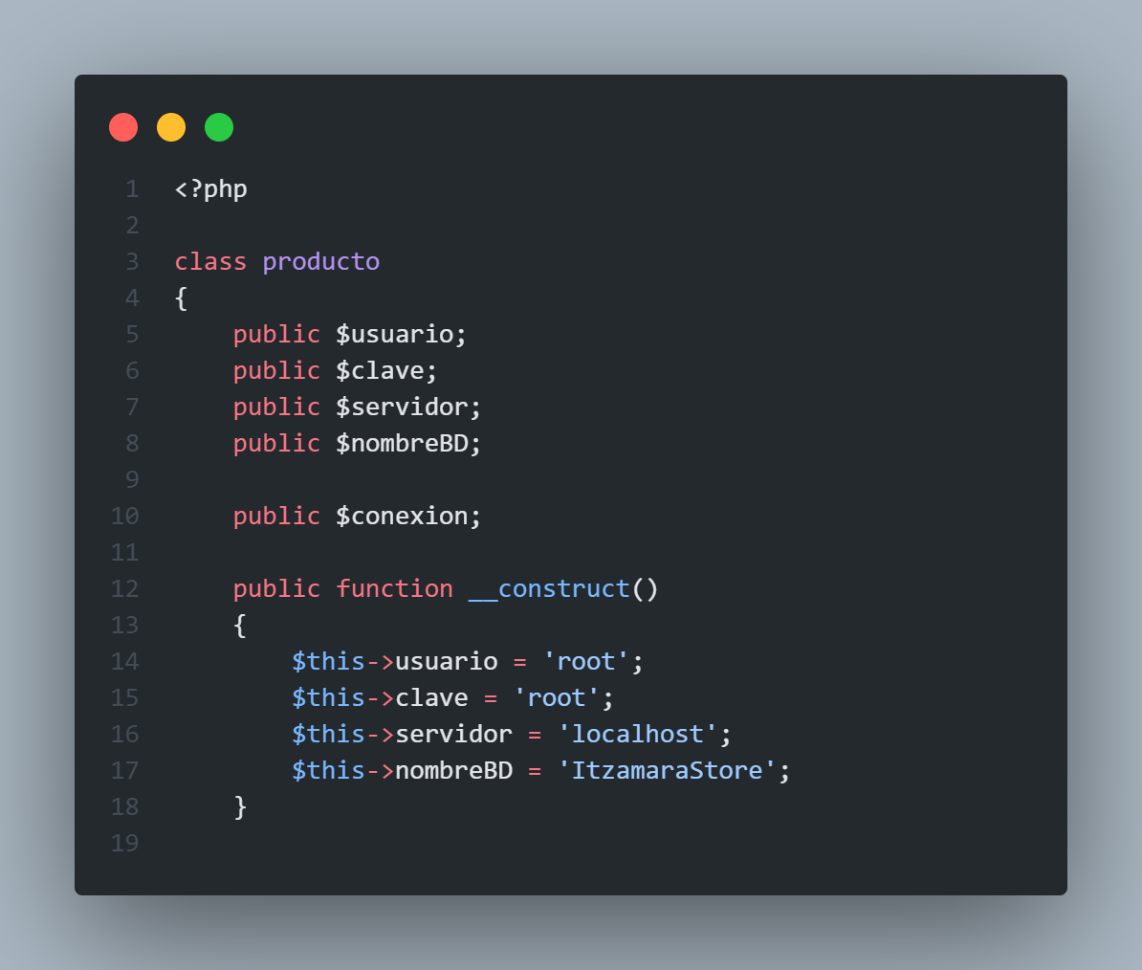
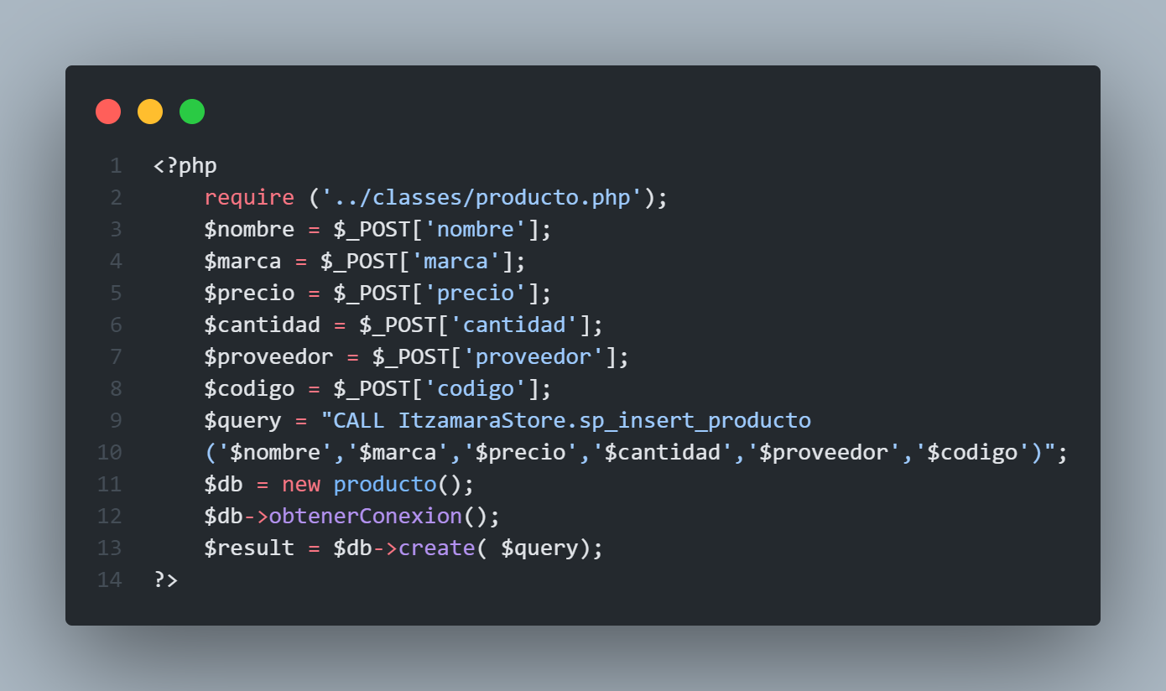
Producto

Slide 15
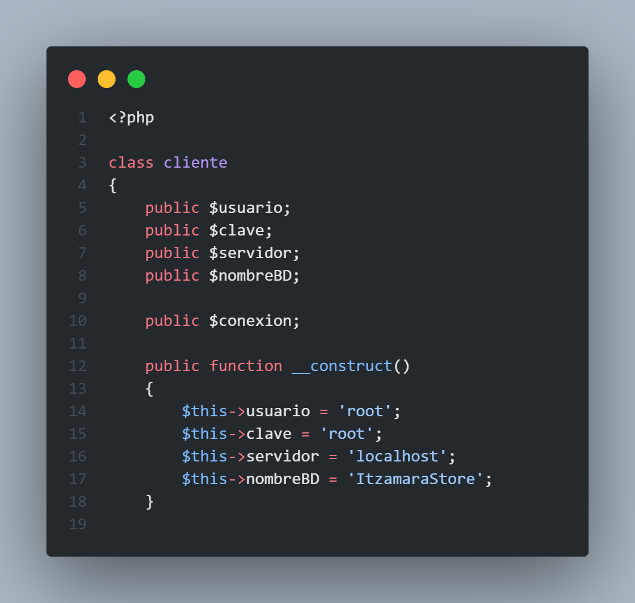
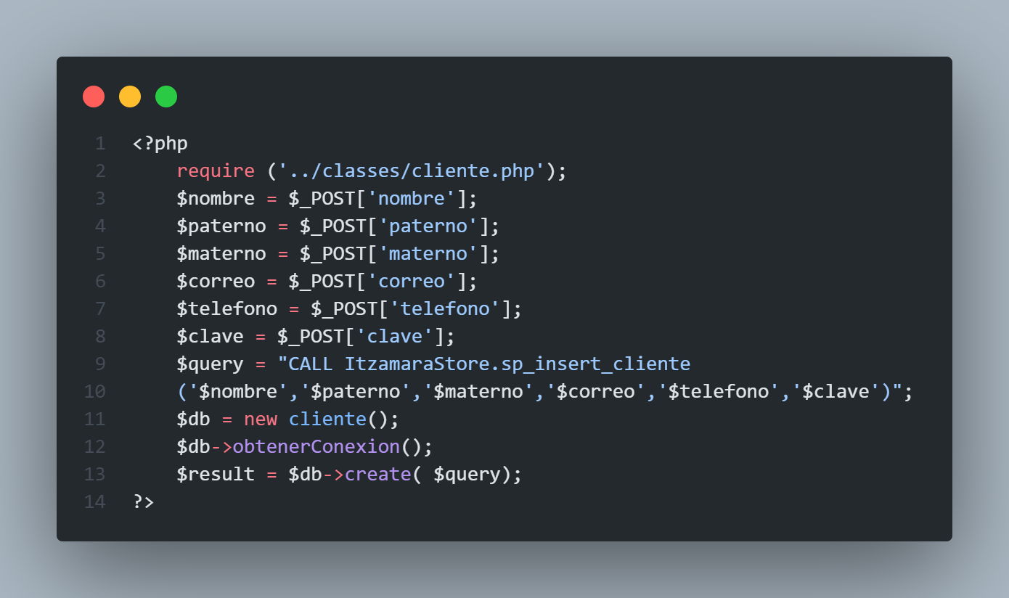
Cliente

Slide 16
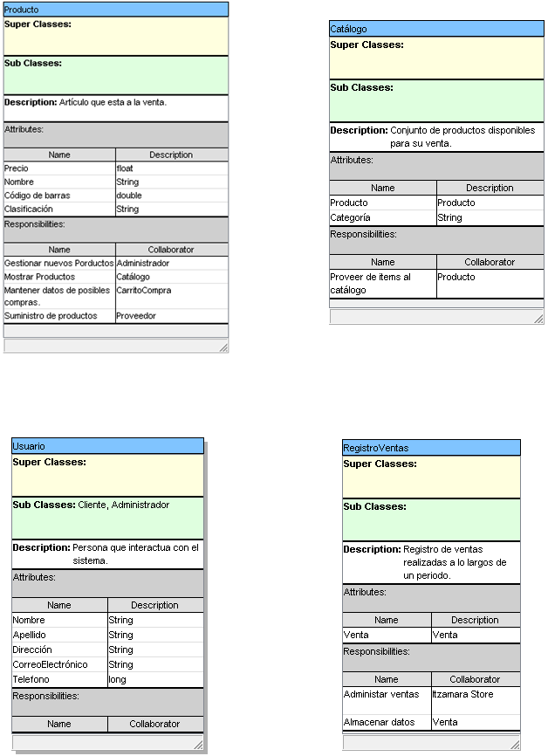
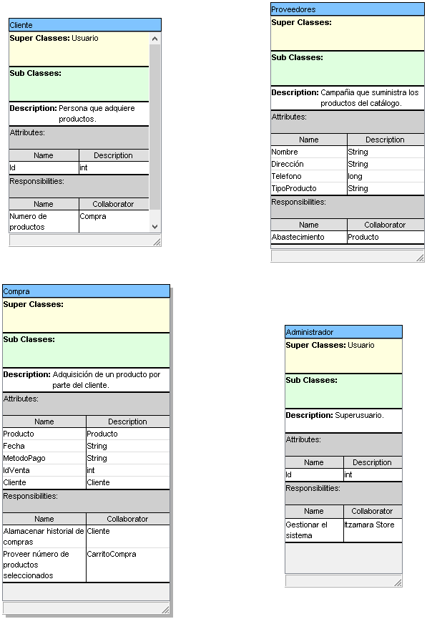
Tarjetas CRC

Slide 17
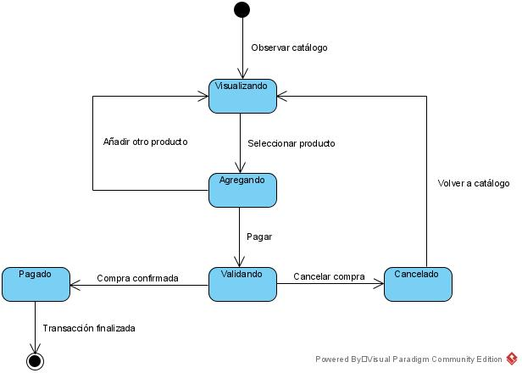
Diagrama de Maquinas de Estado

Slide 18
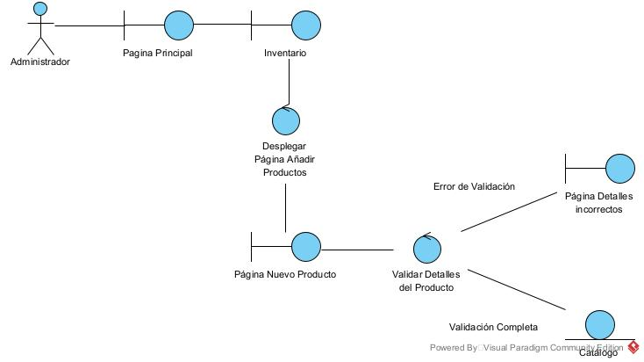
Diagrama de Robustez

Slide 19
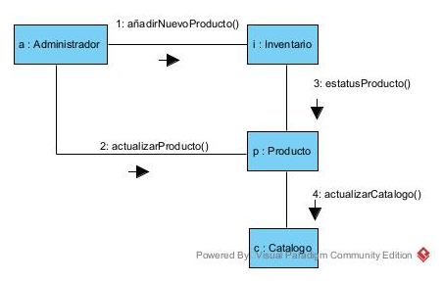
Diagrama de Comunicación

Slide 20

Interfaz de Usuario

Slide 21
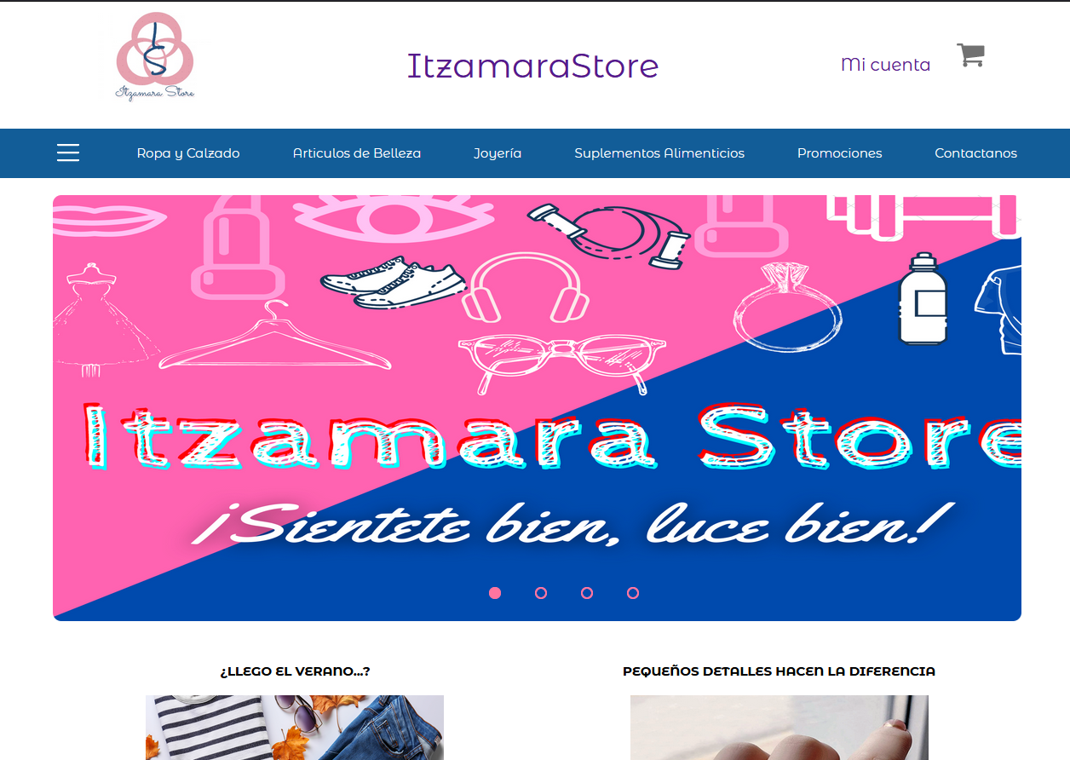
Página principal

Slide 22
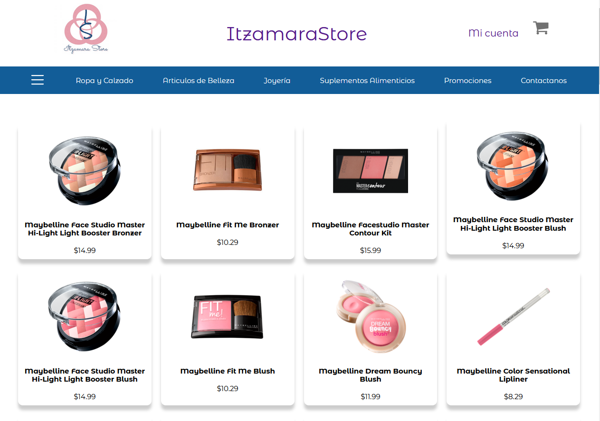
Articulos de Belleza

Slide 23
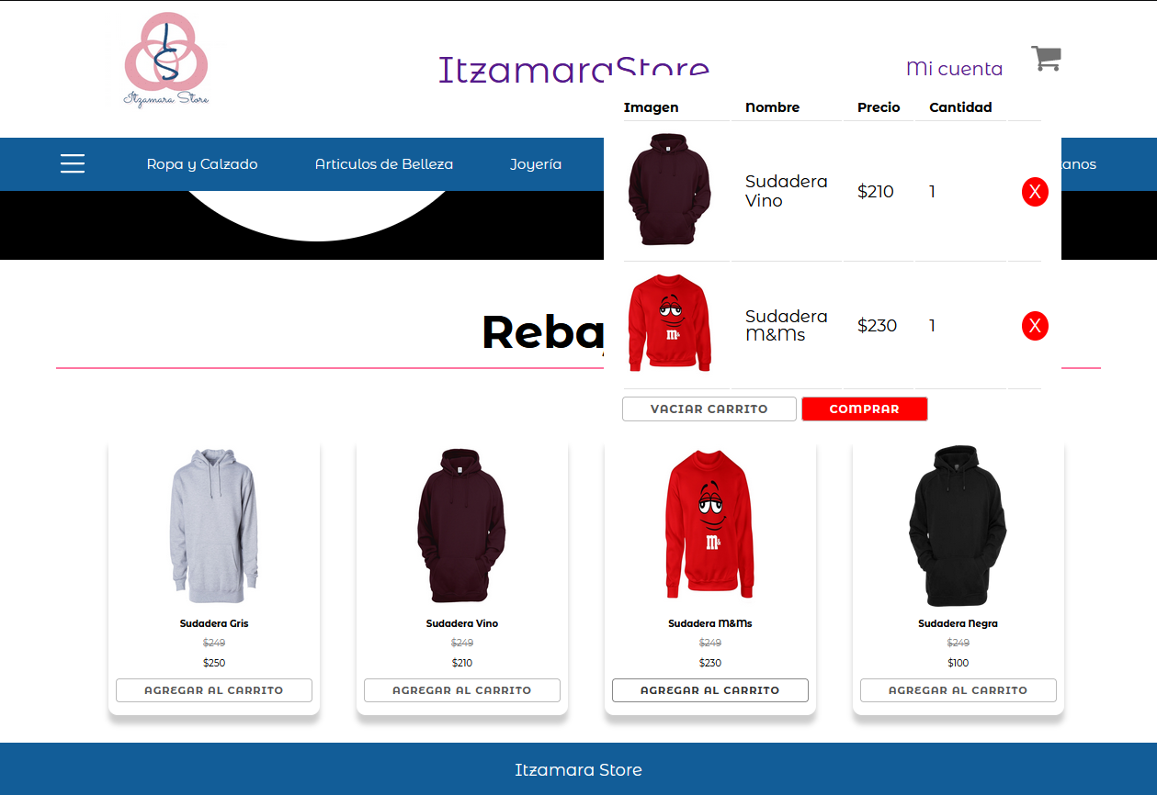
Carrito de Compra

Slide 24
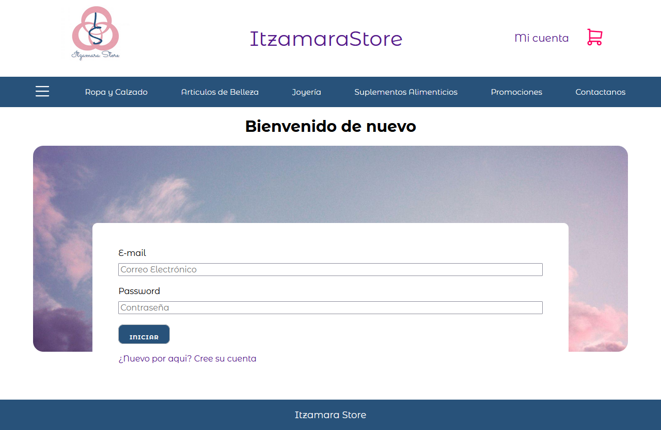
Inicio de Sesión

Slide 25
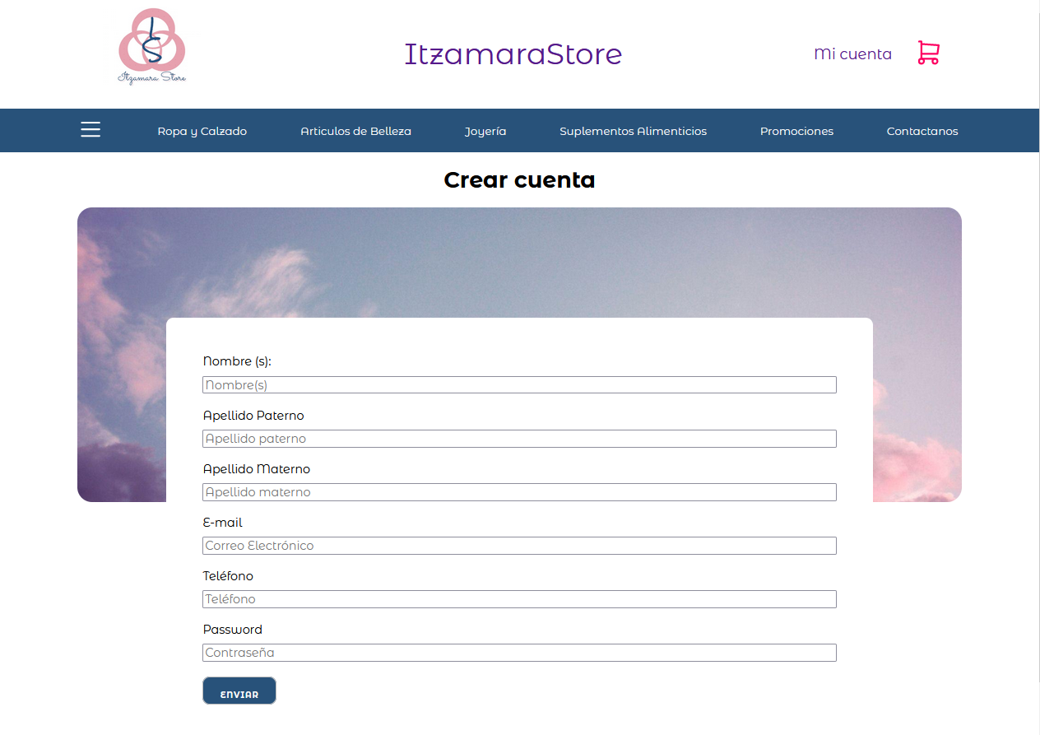
Nuevo Registro

Slide 26
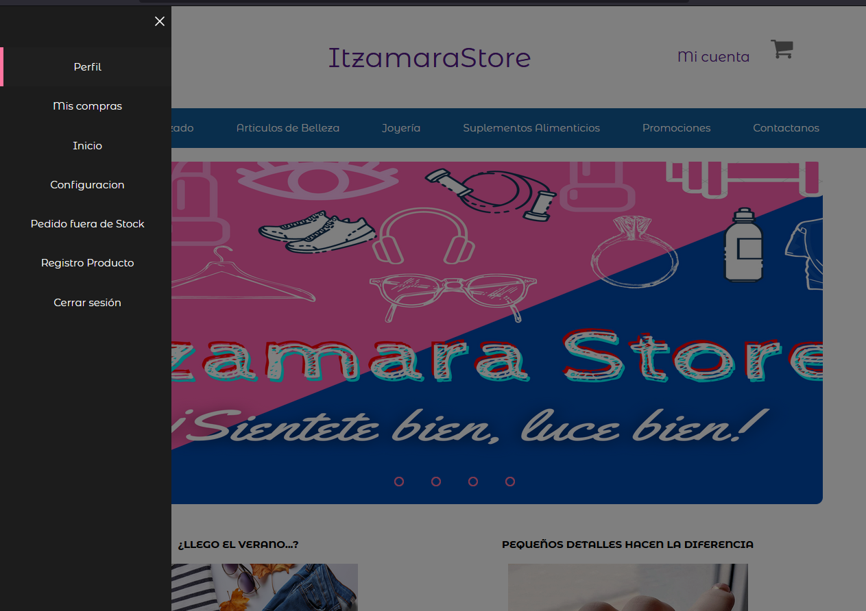
Opciones de Cuenta

Slide 27
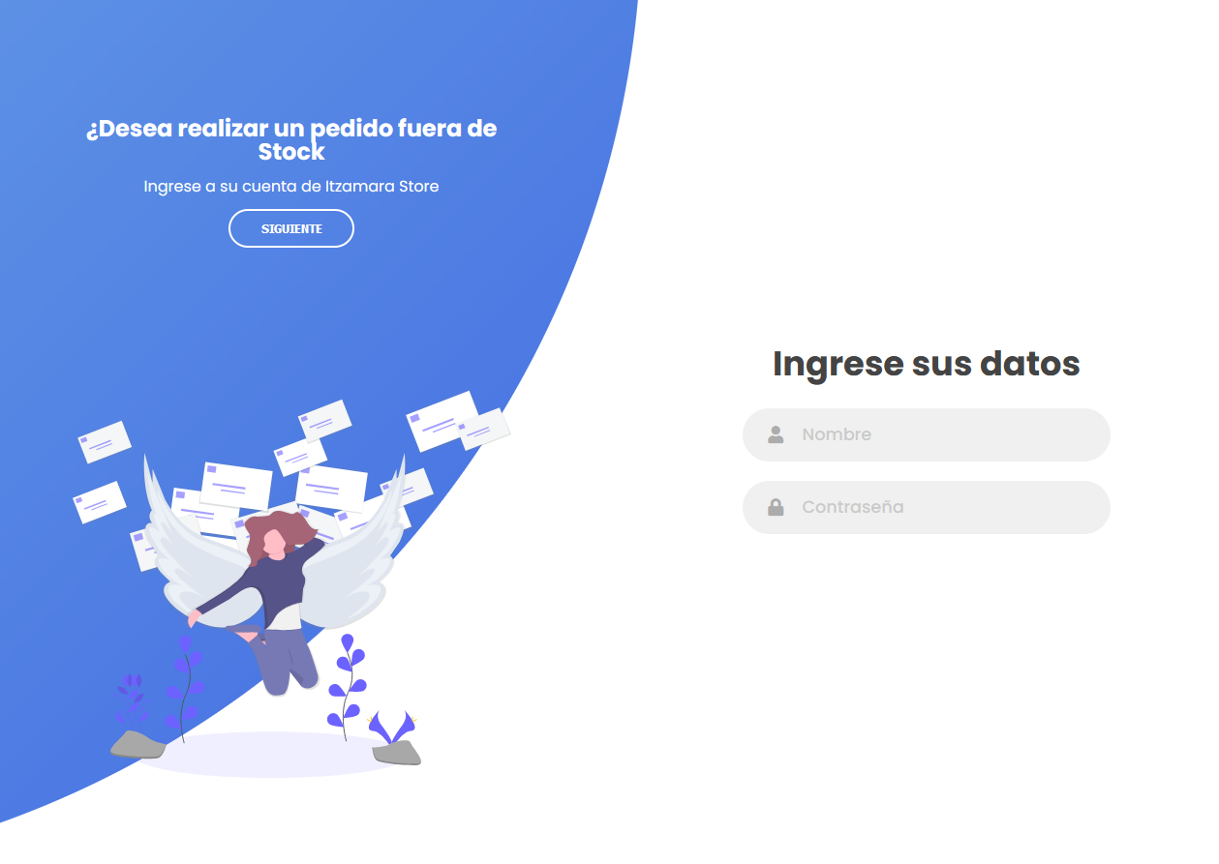
Producto Fuera de Stock

Slide 28
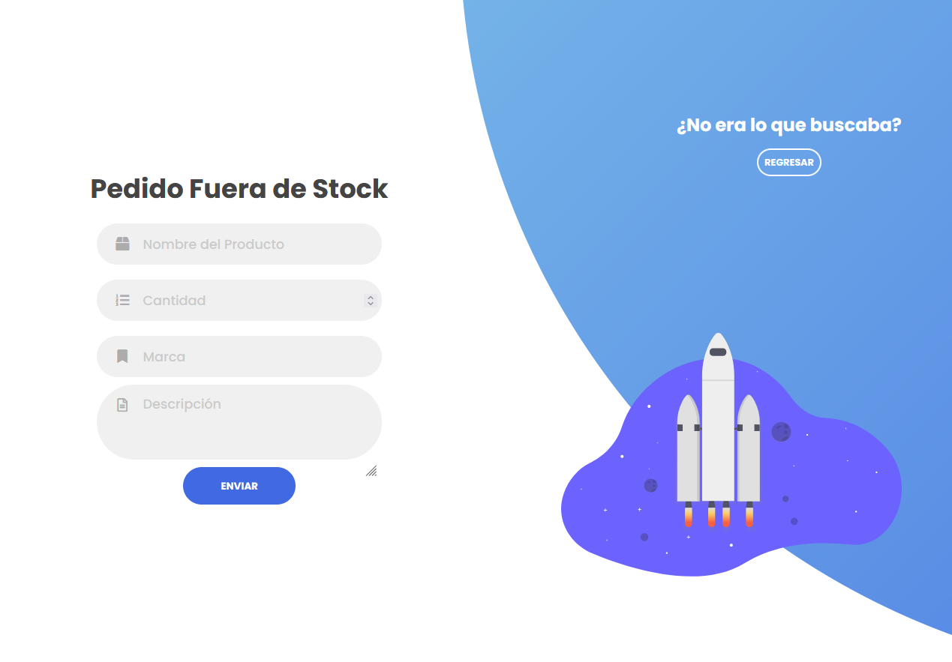
Pedido Fuera de Stock

Slide 29
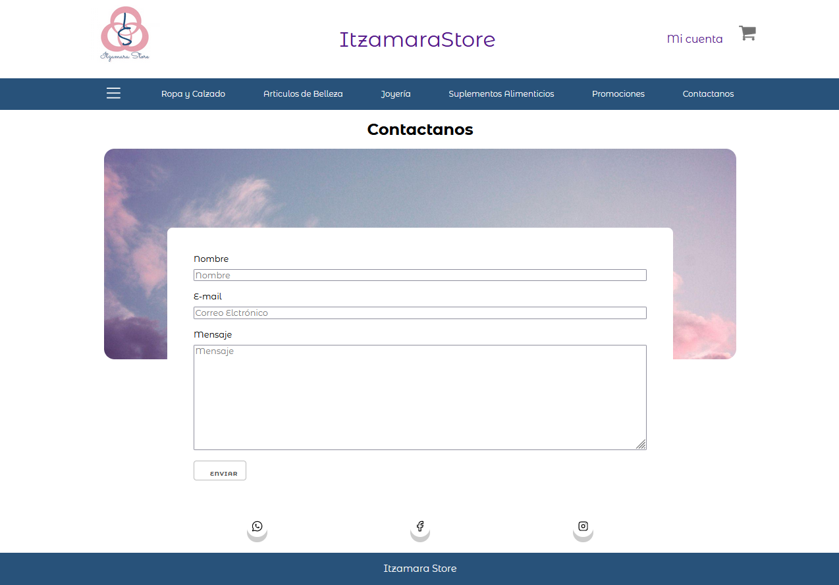
Contacto

Slide 30


ItzamaraStore
Repositorio: https://github.com/Filevic/ADOO
Documentación: https://docs.google.com/document/d/1GRRVrRFqDVdmo9cckMiwRC1AwBDNo8S_jr4CgUj9CA/edit?usp=sharing

